Slide 1

KUZEY KIBRIS TÜRK CUMHURİYETİ
BİLGİ NOTU
OCAK 2024

Slide 2
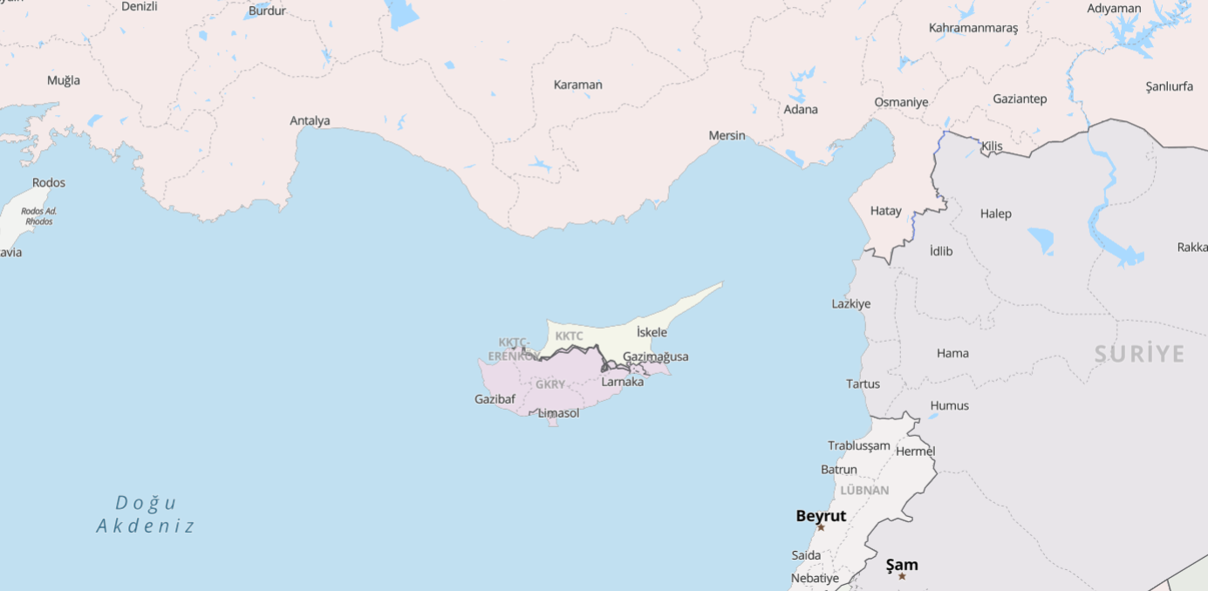
KUZEY KIBRIS TÜRK CUMHURİYETİ BİLGİ NOTU
GÖSTERGE | DEĞER | 2022 | 2023 | 2024
GSYH (cari fiyatlarla) | Milyar TL | 73,9 | - | -
Büyüme | yüzde | 13,3 | - | -
Nüfus | Kişi | 390.745 | - | -
Kişi Başı Gelir | TL | 189.210 | - | -
Enflasyon | yüzde | - | - | -
İşsizlik Oranı | yüzde | - | - | -
Cari Denge / GSYH | yüzde | 2,3 | - | -
Bütçe Dengesi / GSYH | yüzde | - | - | -
İhracat | Milyon USD | 140,4 | - | -
İthalat | Milyon USD | 2.258,9 | - | -
Kaynak: IMF Küresel Ekonomik Görünüm Ekim 2023, Trademap

Slide 3
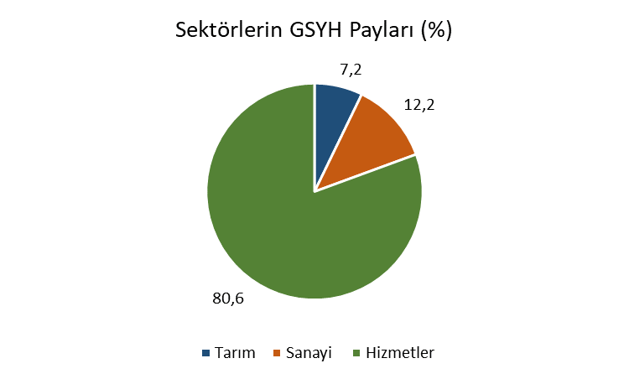
KUZEY KIBRIS TÜRK CUMHURİYETİ BİLGİ NOTU
1. GENEL GÖRÜNÜM
Kaynak: Kuzey Kıbrıs Türk Cumhuriyeti İstatistik Kurumu, 2022
Kuzey Kıbrıs Türk Cumhuriyeti, Kıbrıs adasının kuzeyinde yer alan bağımsız bir devlettir. Uluslararası alanda tanınmayan KKTC, Türkiye'nin desteklediği bir yönetimle varlığını sürdürmektedir. Kuzey Kıbrıs Türk Cumhuriyeti'nin tarihi ve siyasi durumu oldukça karmaşıktır ve Kıbrıs sorunu nedeniyle uluslararası ilişkilerde sürekli bir gerginlik alanı olmuştur.
KKTC'nin tarihi, 1974 Kıbrıs Harekâtı ile başlar. Bu harekât sonucunda Türkiye, Kıbrıs'ın kuzeyini işgal etti ve KKTC'nin temelleri atıldı. 1983 yılında KKTC, bağımsızlığını ilan etti ancak bu bağımsızlık ilanı, uluslararası toplum tarafından tanınmadı. Kuzey Kıbrıs, bu tarihten beri Türkiye'nin askeri ve ekonomik desteğiyle varlığını sürdürmektedir.
KKTC'nin yüzölçümü yaklaşık olarak 3,355 kilometrekare civarındadır. Başkenti Lefkoşa'dır ve bu şehir aynı zamanda adanın tümünü kapsayan tek bölünmüş başkenttir. KKTC'nin nüfusu çeşitli etnik gruplardan gelmektedir, ancak çoğunluğu Türkler oluşturmaktadır. Türkçe resmi dil olarak kabul edilmiştir.
KKTC ekonomisi, tarım, turizm ve hizmet sektörlerine dayanmaktadır. Özellikle turizm, güzel plajları ve tarihi mekanları ile KKTC'nin ekonomik kalkınmasında önemli bir rol oynamaktadır. Ayrıca, Türkiye'nin ekonomik yardımı da KKTC ekonomisini desteklemektedir.
KKTC, parlamenter demokrasi ile yönetilen bir devlettir. Cumhurbaşkanı, başbakan ve meclis üyeleri gibi temel siyasi görevliler, genel seçimlerle belirlenir. Ancak, Kıbrıs sorunu nedeniyle KKTC'nin siyasi statüsü sürekli olarak uluslararası müzakerelerin ve gerilimlerin odağında kalmaktadır. Kuzey Kıbrıs Türk Cumhuriyeti, uluslararası alanda tanınmayan bir devlet olarak kalmaktadır. Birleşmiş Milletler ve diğer birçok ülke, KKTC'yi tanımamakta ve Kıbrıs'ın resmi hükümetini desteklemektedir. Bu durum, KKTC'nin dış ilişkilerini sınırlamakta ve ekonomik kalkınmasını etkilemektedir.

Slide 4
KUZEY KIBRIS TÜRK CUMHURİYETİ BİLGİ NOTU
KKTC’de tarımın mili gelir içerisindeki payı %7,2 seviyesindedir. Tarımsal arazi ülkedeki toplam alanın %56,7’sini oluştururken ekilen arazi tarımsal arazinin %54’üdür. Özellikle, tahıl ekili arazi bulunan KKTC’de arpa (2022’de 56 bin ton), buğday (18 bin ton) ve yulaf (158 ton) en çok üretilen tahıllardır. Ülkenin ihracatında narenciye ve işlenmiş nareciye ürünleri öne çıkmaktadır. 2022 yılı verilerine göre, 276 binden fazla koyun, 81 bine yakın keçi ve 68 bine yakın sığır barındıran ülkede canlı hayvanlar ve hayvansal ürünler (hellim peyniri) dönemsel olarak değişmekle birlikte mal ihracatının %30 ile %40’ını oluşturmaktadır.
Turizm sektörü ülkenin ihracatında öne çıkmaktadır. 2019 yılında 1,7 milyona yakın turist ağırlayan ülkeye gelen turistlerin 1,4 milyonu Türkiye’den gelirken 391 bini diğer uyruklu olmuştur. 2020 yılında gelen yabancı turist sayısı 81 bine gerilerken 2021 yılında 113 bine yükselmiştir. 2022 yıl genelinde ise 1,4 milyona yakın turist ağırlayan ülkeyi Türkiye’den 1,1 milyon kişi ziyaret ederken 297 bin yabancı olmuştur. Almanya, Birleşik Krallık, Rusya ve İran; KKTC’yi en çok ziyaret eden yabancı ülkelerdendir.
Dış ticaret verileri bir yıl geriden açıklanan ülke 2019 yılında 88 milyon USD ihracat yaparken 1.588 milyon USD ithalat yapmıştır. Mal ticaretinde 2019 yılında açık 1,5 milyar USD iken 2020 yılında 1,2 milyar USD’ye gerilemiş, 2021 ve 2022 yıllarında ise sırasıyla 1,4 ve 2,1 milyar USD seviyelerinde gerçekleşmiştir.
Dış ticaret açığının milli gelir içerisindeki payı 2018 yılında %45 iken 2020 yılında %39,8’e gerilemiş, 2021 ve 2022 yıllarında sırasıyla %42 ve %48 olarak gerçekleşmiştir. Net turizm geliri ile mal ticaretinde verilen açık dengelenmektedir. Net turizm geliri 2019 yılında 955 milyon USD iken 2020 yılında salgın ile 165 milyon USD’ye gerilemiştir. 2021 yılında turizm gelirleri 340 milyon USD’ye yükselmesine karşın KKTC 63 milyon USD cari açık vermiştir. 2022 yılında net turizm gelirlerinin 1,1 milyar USD’ye yükselmesiyle KKTC milli gelire oranla %2,3 cari fazla vermiştir.
KKTC, ihracatının yarısına yakınını ithalatının %60’ını Türkiye ile gerçekleştirmektedir. Güney Kıbrıs ve ABD, Kuveyt, Suudi Arabistan; KKTC’nin en çok ihracat yaptığı diğer ülkelerdir. İsrail, Birleşik Krallık, Çin, Almanya, Japonya; KKTC ithalatında Türkiye’den sonra gelen ülkelerdir.
2020 yılında 219 milyon USD’lik enerji ithalatı yapan ülke, 2021 ve 2022 yıllarında artan petrol fiyatlarının da etkisiyle sırasıyla 345 ve 560 milyon USD’lik enerji ithalatları yapmıştır. Yiyecek ve canlı hayvanlar ile makine ve otomotiv sektörlerinden ithalatlar ise KKTC’nin yurtdışından karşıladığı diğer önemli fasıllardır.
Hellim peyniri, 2022 yılı verilerine göre KKTC ihracatının %30’unu oluşturmuştur. Narenciye ürünleri, hurda demir çelik ve konsantre narenciye ihracatları öne çıkan diğer ihraç mallarıdır.

Slide 5
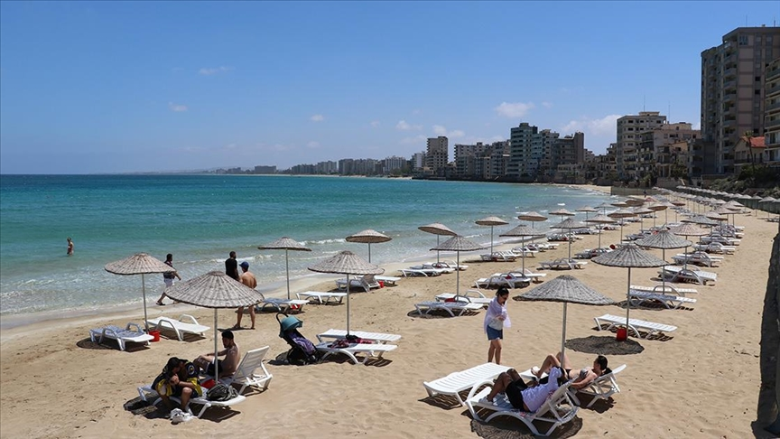
KUZEY KIBRIS TÜRK CUMHURİYETİ BİLGİ NOTU
2. SWOT ANALİZİ
Güçlü Yönleri: KKTC, tarihi ve kültürel zenginlikleri, güzel plajları ve doğal güzellikleri ile turizm potansiyeline sahiptir. Bu, ülkenin ekonomisine önemli bir katkı sağlamaktadır. Türkiye'nin KKTC'ye sağladığı ekonomik yardım, ülkenin temel ekonomik dayanağını oluşturmaktadır. Bu destek, KKTC'nin altyapısını geliştirmesine ve ekonomik kalkınmasına katkı sağlamaktadır. Orta Doğu ve Akdeniz bölgesinde stratejik bir konuma sahip oluşu dış ticaret ve lojistik açısından avantaj sağlamaktadır.
Zayıf Yönleri: KKTC'nin uluslararası alanda tanınmaması, dış ilişkilerini kısıtlar ve yabancı yatırım çekme konusunda zorluklara neden olmaktadır. Kıbrıs sorunu nedeniyle devam eden siyasi belirsizlik ve bölünmüşlük, ekonomik büyümeyi olumsuz etkileyerek, yatırımları sınırlamaktadır. KKTC ekonomisi, büyük ölçüde Türkiye'nin ekonomik yardımına dayanmaktadır. Bu durum, ülkeyi dış ekonomik şoklara karşı hassas hale getirmektedir.
Fırsatlar: KKTC, turizmde alternatif segmentlere yönelerek, doğa turizmi, kültür turizmi veya sağlık turizmi gibi yeni alanlarda büyüme fırsatları yakalayabilir. Bölgesel işbirlikleri kurarak, özellikle Türkiye ile güçlü ekonomik ilişkilerini daha da derinleştirebilir ve ticaret potansiyelini artırabilir. Yenilenebilir enerji projelerine odaklanarak enerji bağımsızlığını artırabilir ve çevresel sürdürülebilirliği destekleyebilir.
Tehditler: KKTC'nin uluslararası izolasyonu, dış ticaret, turizm ve yatırım açısından zorluklara neden olabilir. KKTC'nin büyük ölçüde Türkiye'ye bağımlı olması, ekonomik bağımsızlığını zayıflatarak dış ekonomik şoklara karşı savunmasız kılmaktadır. Doğal kaynakları sınırlı olduğundan ekonomik çeşitlilik sınırlıdır. Bu durum, dışa bağımlılığı artırmaktadır.
Maraş

Slide 6
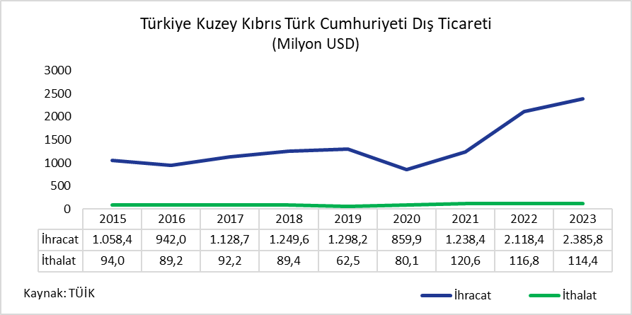
KUZEY KIBRIS TÜRK CUMHURİYETİ BİLGİ NOTU
3. TÜRKİYE İLE DIŞ TİCARETİ
Türkiye, Kuzey Kıbrıs Türk Cumhuriyeti ile ticaretinde net ihracatçıdır. İki ülke arasındaki dış ticaret hacmi 2015 ile 2021 yılları arasında ortalama 1,2 milyar USD iken 2022 ve 2023 yıllarında sırasıyla 2,2 ve 2,5 milyar USD seviyelerine yükselmiştir. 2023 yılında Türkiye’nin KKTC’ye ihracatı 2.386 milyon USD iken ithalatı 144 milyon USD seviyesinde gerçekleşmiştir.
2023 yılında Türkiye’nin KKTC’ye ihracatında enerji, makinalar, demir çelik ile elektrikli cihazlar sektörleri öne çıkmıştır. Enerji ihracatı bir önceki yıla göre %8 artarak 1.078 milyon USD olurken Türkiye’nin Kuzey Kıbrıs Türk Cumhuriyeti’ne ihracatının %46’ını oluşturmuştur. Makinalar sektöründe Türkiye’nin KKTC’ye ihracatı bir önceki yıla göre %23 artarak 110,7 milyon USD seviyesine çıkarken demir çelik sektöründe ihracatımız aynı dönemde %19 yükselerek 92 milyon USD olmuştur. 2022 yılında Türkiye’nin en çok ihracat gerçekleştirdiği ikinci sektör olan elektrikli cihazlar sektöründen ihracatı %1 artarak 92 milyon USD olmuştur. Eczacılık ürünleri, meşrubat ihracatları 2023 yılında bir önceki yıla göre en çok yükselen sektörlerden olurken toplam ihracat 108 milyon USD seviyesinde gerçekleşmiştir.
Türkiye’nin Kuzey Kıbrıs Türk Cumhuriyeti’nden ithalatında yaş meyve sektörü öne çıkmaktadır. Sektörden Türkiye’nin ithalatı bir önceki yıla göre %22 artarak 49,7 milyon USD seviyesine yükselmiştir. 2022 yılında Türkiye’nin KKTC’den ithalatının %25’i yaş meyve sektöründen gerçekleşirken 2023 yılında bu oran %45’e yükselmiştir. Süt ürünleri ile demir çelik sektörleri Türkiye’nin Kuzey Kıbrıs Türk Cumhuriyeti’nden en çok ithalat yaptığı diğer sektörlerdir.

Slide 7
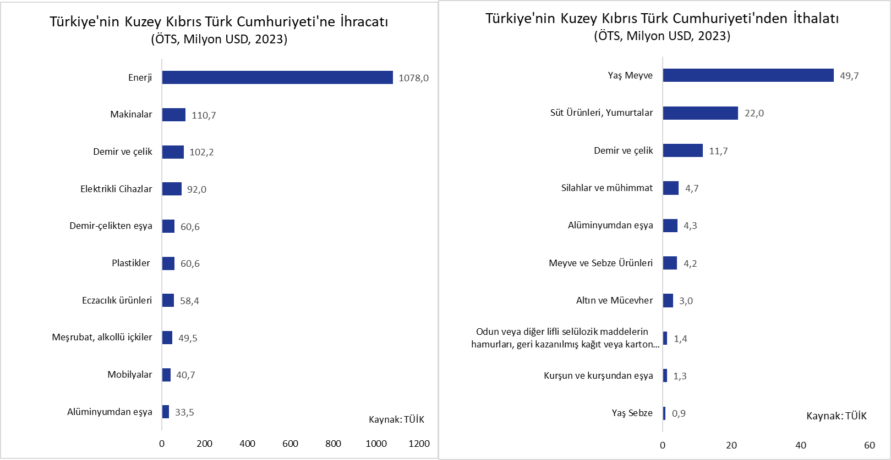
KUZEY KIBRIS TÜRK CUMHURİYETİ BİLGİ NOTU

